Slide 1
Patikrų proceso optimizavimas
Kontrolės departamento direktorius
Liutauras Šimkus

Slide 2
Plotinių priemonių planinių tikrinimų normos
25%
Mažiausia tikrinimo norma Europos Sąjungoje
5%
A
L
N
S
I
S
10%
10%
1%
1%
ES
LT
LT
2022
2023
2024/2025

Slide 3

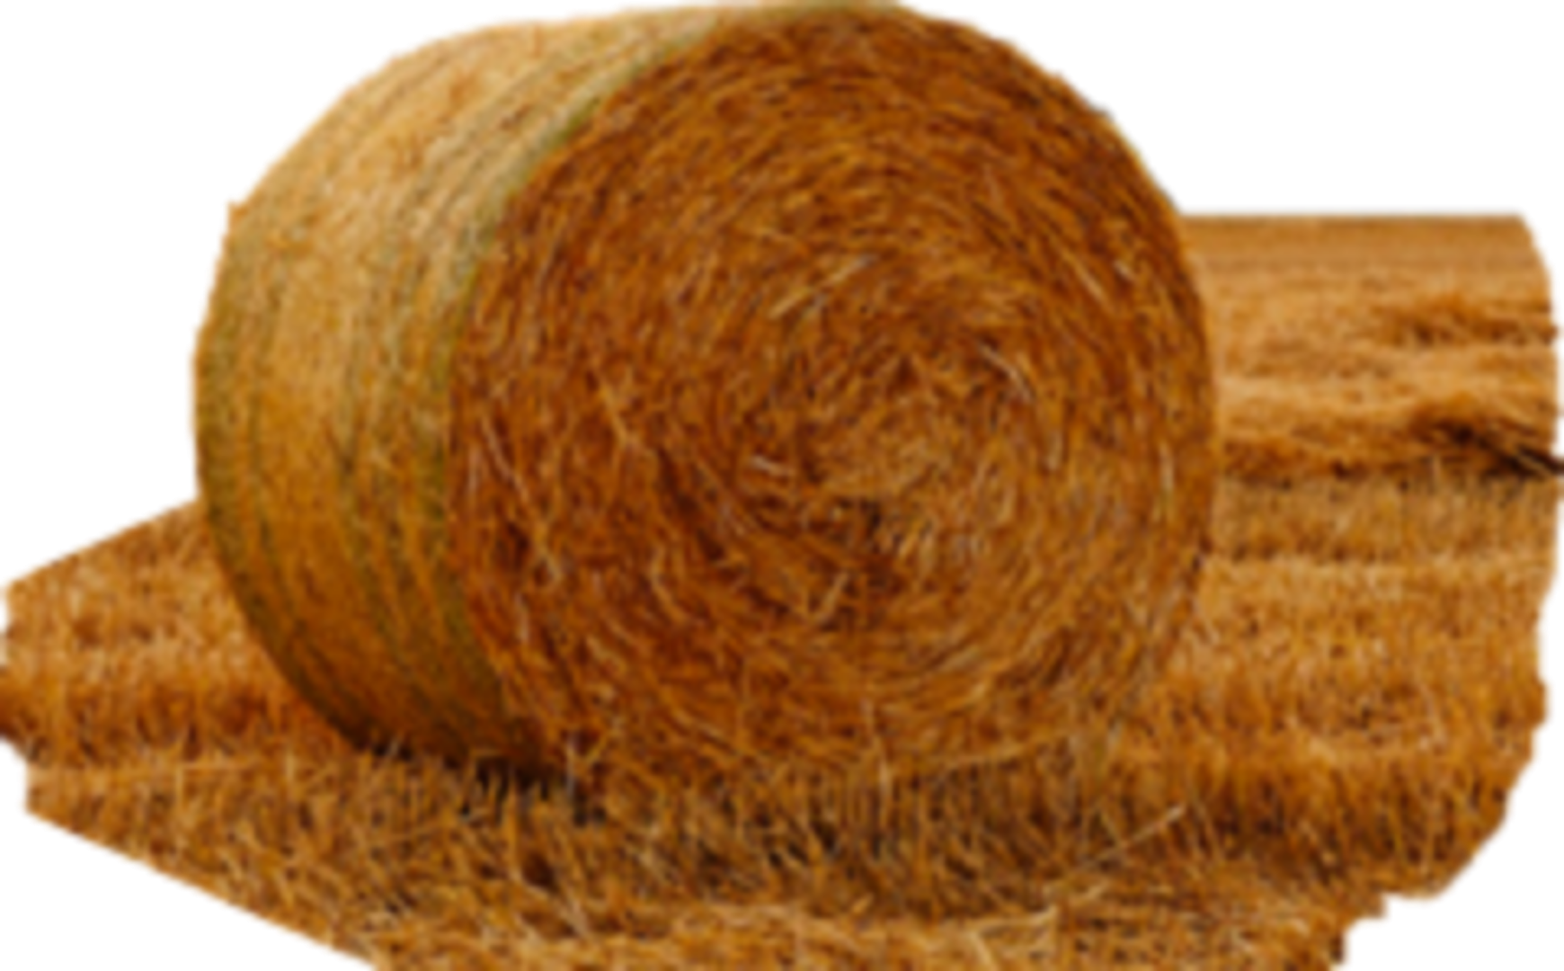
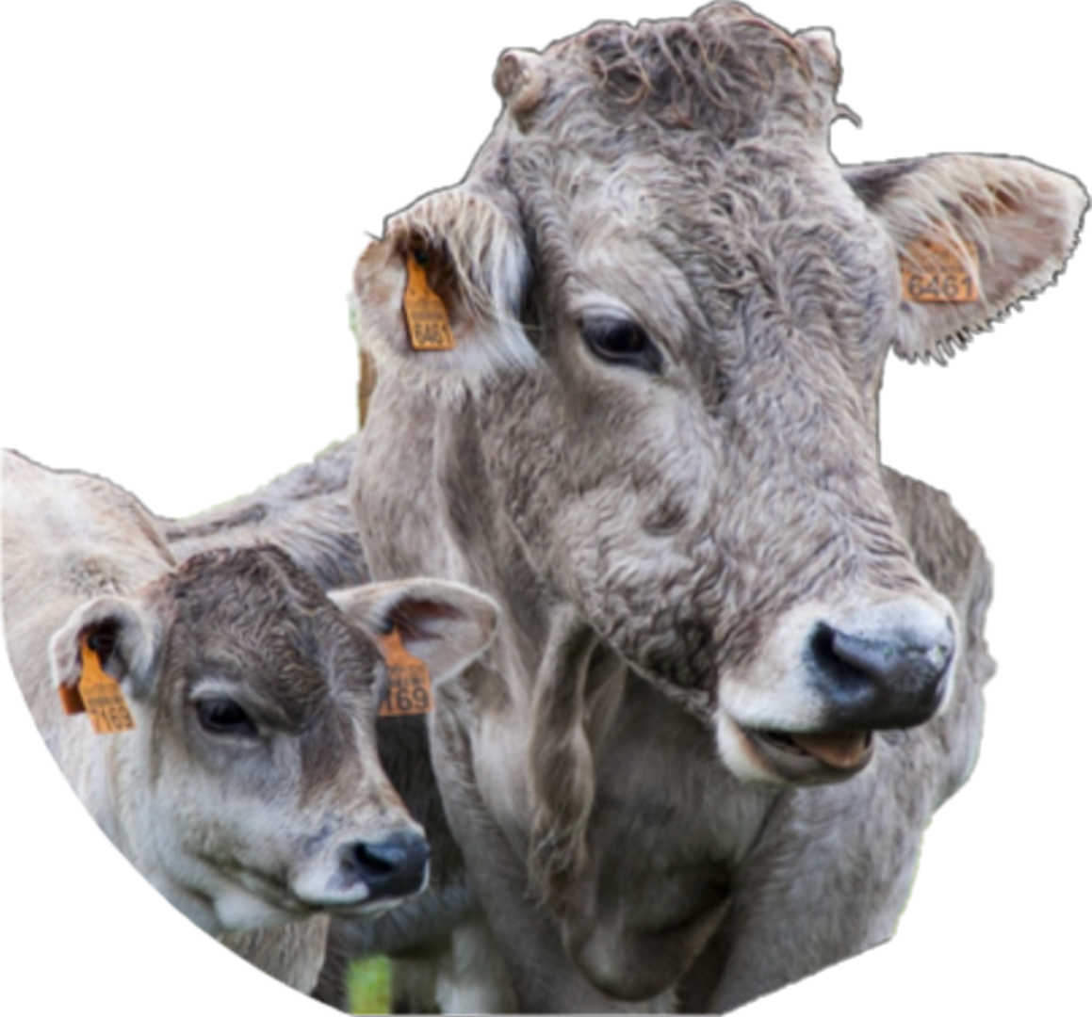
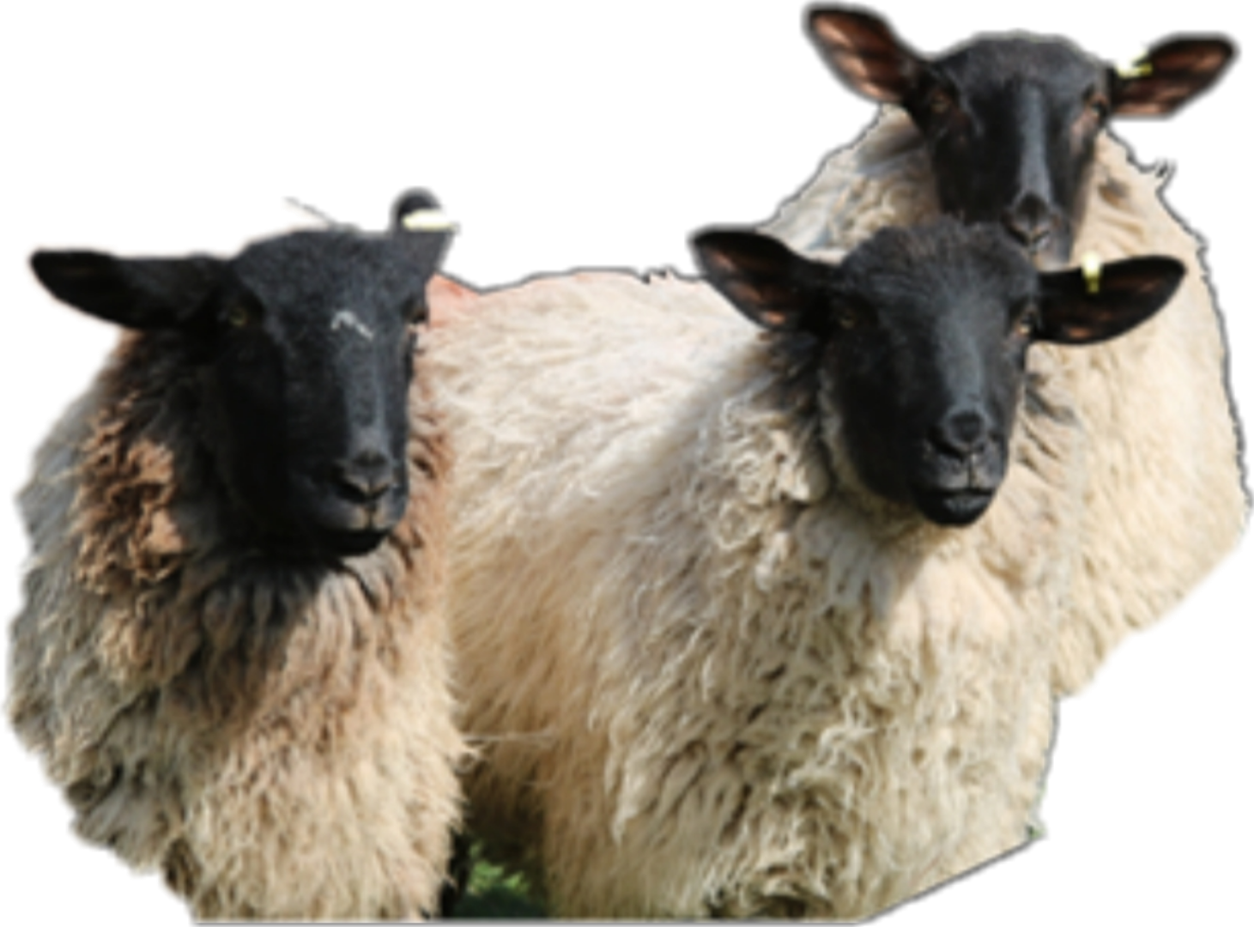
Planiniu būdu tikrinti ūkiai 2022–2024 m.
57%
67%
Mažiau unikalių ūkių
Mažiau ūkių dėl GAAB, VR
7060
3032
1364
446
56%
68%
Mažiau gyvulių ūkių
Mažiau gyvulių
1663
738
35177
11353

Slide 4
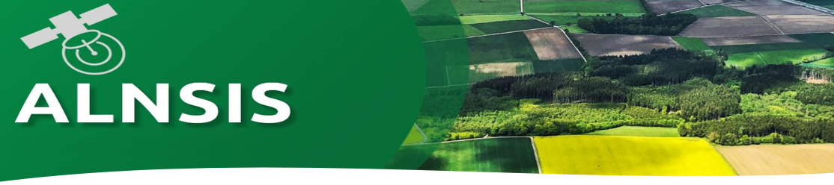
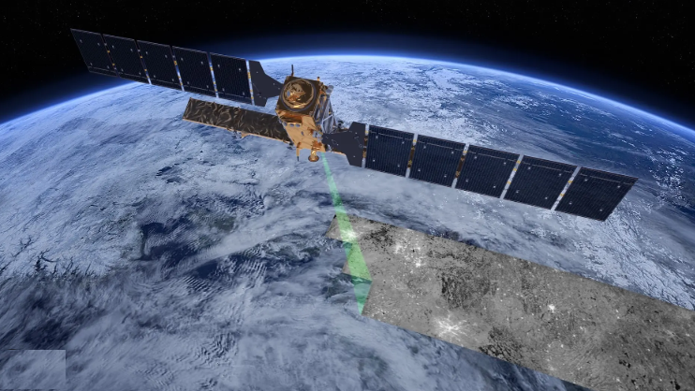
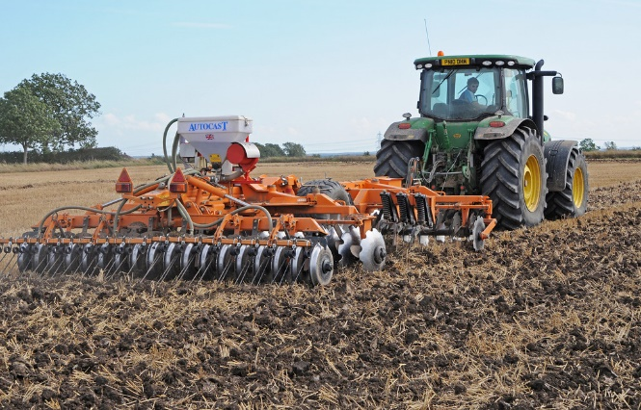
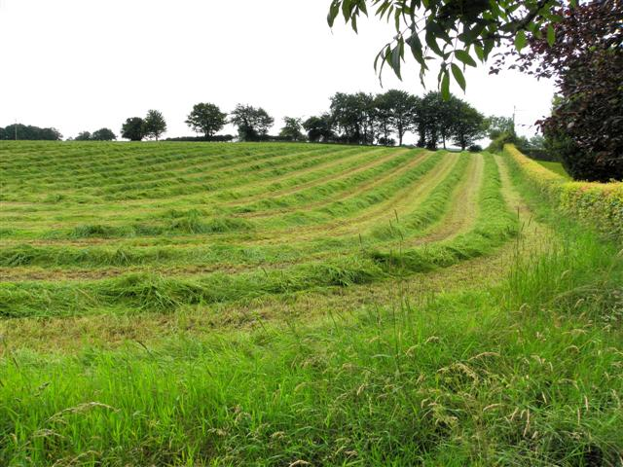
Automatinė laukų nuolatinio stebėjimo sistema
Stebimi
reikalavimai
Algoritmai
Vertinama priemonių
15
6
24

Slide 5
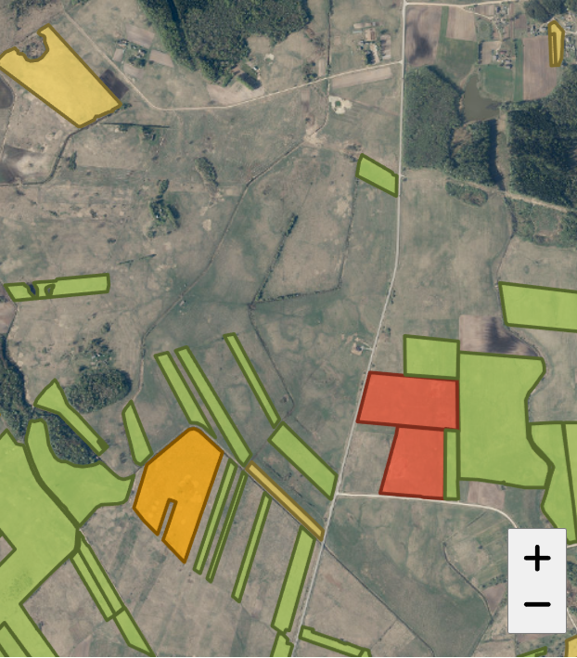
Pareiškėjų informavimas apie ALNSIS rezultatus
ALNSIS rezultatai nuo liepos 15 d. atvaizduojami NMA informaciniame portale
Stebimi reikalavimai:
Šienavimas / ganymas
Juodojo pūdymo įdirbimas
Deklaruotas pasėlis atitinka esantį lauke
Ariamoje žemėje auginami žemės ūkio augalai
Deklaruota pieva nesuarta
Deklaruoti tinkami paramai gauti plotai

Slide 6
Žemės dangos ir pasėlio stebėjimo rezultatai 2024 m.
Ariamos žemės dangos rezultatai:
Pievų dangos rezultatai:
Pasėlio atpažinimo stebėjimo rezultatai:

Slide 7
Įdirbimo ir šienavimo stebėjimo rezultatai 2024 m.
Rezultatai lauko lygiu:
Priminimas prieš termino pabaigą:
4 003 laukui liepos 18 d. išsiųsti pranešimai
  Po informavimo 82% šių laukų buvo įdirbta
Šienavimo / ganymo stebėjimo rezultatai:

Slide 8
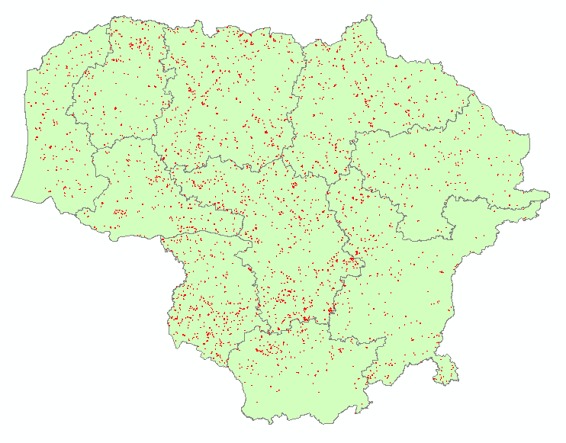

ALNSIS neatitikimai 2024 m.

Slide 9
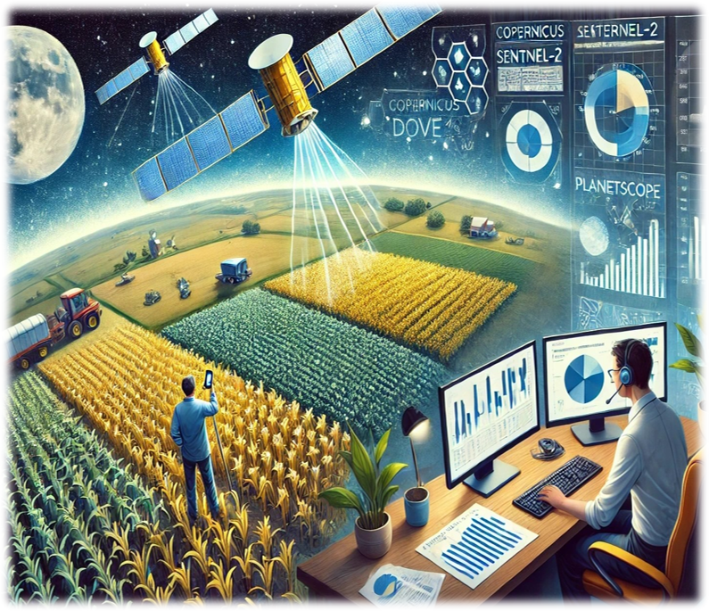
Alnsis 2.0 projektas - naujai kuriami algoritmai
Pasėlių kokybės vertinimas
Pasėlių išguldymo (dėl vasaros audrų) vertinimas
Pasėlių derlingumo zonų identifikavimas ir derliaus kiekio prognozavimas
Žemės plotų, paveiktų dirvos erozijos, identifikavimas
Žemės plotų pagal drėkinimo intensyvumą klasifikavimas
Ekologinio ūkininkavimo plotų identifikavimas ir stebėsena

Slide 10
Strateginio plano investicinių priemonių planinių tikrinimų normos
100%
5%
P
R
O
C
E
N
T
A
S
Pakeistas atrankų procentas
Pakeista atrankų metodika
100%
100%
1%
1%
ES
LT
LT
2023
2024
2025

Slide 11
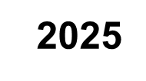


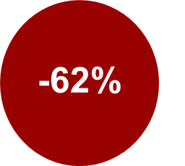


Investicinių patikrų kiekis pagal fondus
Patikros pagal fondą | 2022 | 2023 | 2024 | 2025 | 2026 | 2027
Kaimo plėtros programos fondai | 6 545 | 6 169 | 5 311 | 5 845* | 2 088 | 1 825
Nacionalinės parama, Bitininkystė fondai | 256 | 207 | 125 | 85 | 85 | 85
Žuvininkystės fondai | 219 | 433 | 172 | 130 | 100 | 100
IŠ VISO | 7 020 | 6 809 | 5 608 | 6 060 | 2 273 | 2 010
* KPP priemonių patikros sudaro apie 75 proc.

Slide 12
Atliktų patikrų statistika pagal fondus 2024 m.
Fondas | Visos patikros | Neigiamos patikros | Neigiamų patikrų proc. | Taikyta sankcija | Sankcijų proc.
Kaimo plėtros programos fondai | 5311 | 701 | 13% | 92 | 2%
Nacionalinės parama, Bitininkystė fondai | 125 | 5 | 4% | 3 | 2%
Žuvininkystės fondai | 172 | 12 | 7% | 4 | 2%
Viso | 5 608 | 718 | 13% | 99 | 2%

Slide 13
Skirtingų institucijų atliekamų patikrų optimizavimas
Siekis išvengti besidubliuojančių reikalavimų tikrinimo
Bendro patikrų skaičiaus mažinimas
Sankcijų mažinimas
Mažiausias įmanomas vizitų pas pareiškėjus skaičius
Kontroliuojančių institucijų skaičiaus mažinimas
Patikrų kokybės didinimas

Slide 14
Bendradarbiavimas su institucijomis
VMVT
ŽŪA
VAT
AAD
VMT
VSTT
ŽŪDC
NŽT
ŽD
EKO
AGROS

Slide 15

Tarpinstitucinis bendradarbiavimas
2024 m. rugpjūčio mėn. įvyko
Tarpinstitucinės patikrų koordinavimo darbo grupės posėdis
2024 m. rugsėjo mėn. atlikta apklausa dėl patikrų procesų optimizavimo
2025 m. parengtas NMA patikrų proceso tobulinimo planas

Slide 16
Patikrų proceso tobulinimo veiksmai
Klausimynų sutrumpinimas siekiant efektyvesnio patikrų atlikimo
Pareiškėjų informavimas apie visas atliktas patikras
Konsultavimas dėl patikrų atlikimo
Metodikos parengimas ir mažinimas rizikingų projektų
Išankstinis informavimas apie patikros atlikimą
Individualus kiekvieno pareiškėjo informavimas Portale

Slide 17
Patikrų proceso tobulinimo veiksmai
Klausimynų sutrumpinimas siekiant efektyvesnio patikrų atlikimo
KPP klausimynas:
nuo 51 iki 29 klausimų
SP klausimynas:
nuo 34 iki 27 klausimų
Pareiškėjų informavimas apie visas atliktas patikras
Pareiškėjai SMS arba el. paštu bus informuojami apie visas atliktas teigiamas patikras
Konsultavimas dėl patikrų atlikimo
Pareiškėjai bus konsultuojami patikrų atlikimo klausimais visuose rajonų savivaldybėse

Slide 18
Patikrų proceso tobulinimo veiksmai
Metodikos parengimas ir mažinimas rizikingų projektų
Rizikingumo požymių suteikimo ir nuėmimo projektams metodikos parengimas, siekiant mažinti rizikingų projektų patikrų vietoje skaičių
Išankstinis informavimas apie patikros atlikimą
Rizikingų pareiškėjų išankstinis informavimas apie investicinės paramos patikras vietoje
Individualus kiekvieno pareiškėjo informavimas Portale
Individualus kiekvieno pareiškėjo informavimas apie nuimtus rizikingumo požymius bei požymio ar projektas rizikingas ir kodėl rodymas Portale

Slide 19
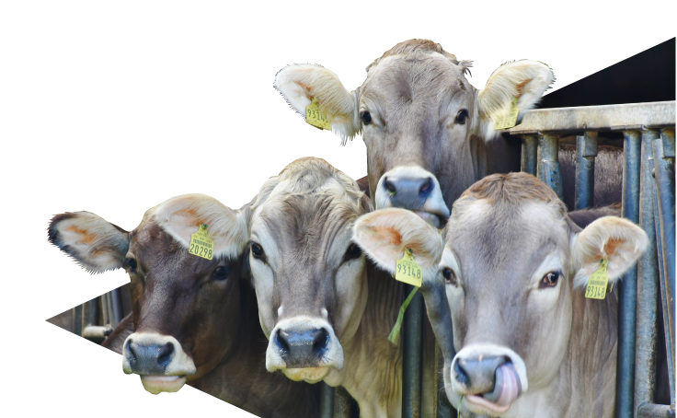
VMVT
2021 m. Vyriausybės nutarimu MGA/SPP patikros pavestos atlikti VMVT
Dar mažiau fizinių patikrų: 2025 pakeista atrankų metodika dėl pareiškėjų, kurie neįsileidžia į patikras
Galimybė atlikti patikrą nuotoliu - naudojant NMA Agro

Slide 20

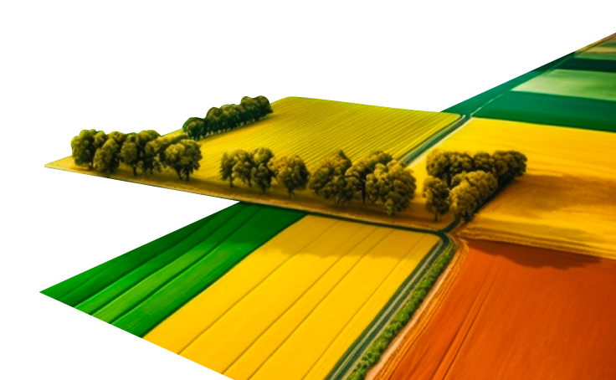
EKOAGROS ir VATŽŪM institucijos rezultatas
EKOAGROS
Nedubliuojami patikros vietoje metu sutampantys klausimai
VATŽŪM
Nedubliuojami apsilankymai ūkiuose
Informacijos apie produktų purkštuvų pažymėjimų gavimas elektroniniu būdu
Diskutuojama kokius valdymo reikalavimo pažeidimus galėtume laikyti mažareikšmiais ir leisti pasitaisyti

Slide 21
ŽUDC, NŽT
NMA patikrų rezultatų teikimas ŽUDC dėl apleistų plotų sluoksnio tikslumo
Ortofoto automatinio klasifikavimo galimybė
ALNSIS duomenų/patikrų vietoje duomenų teikimas NŽT apie nešienautus bei paramai netinkamus plotus valstybinės žemės išnuomotuose plotuose

Slide 22
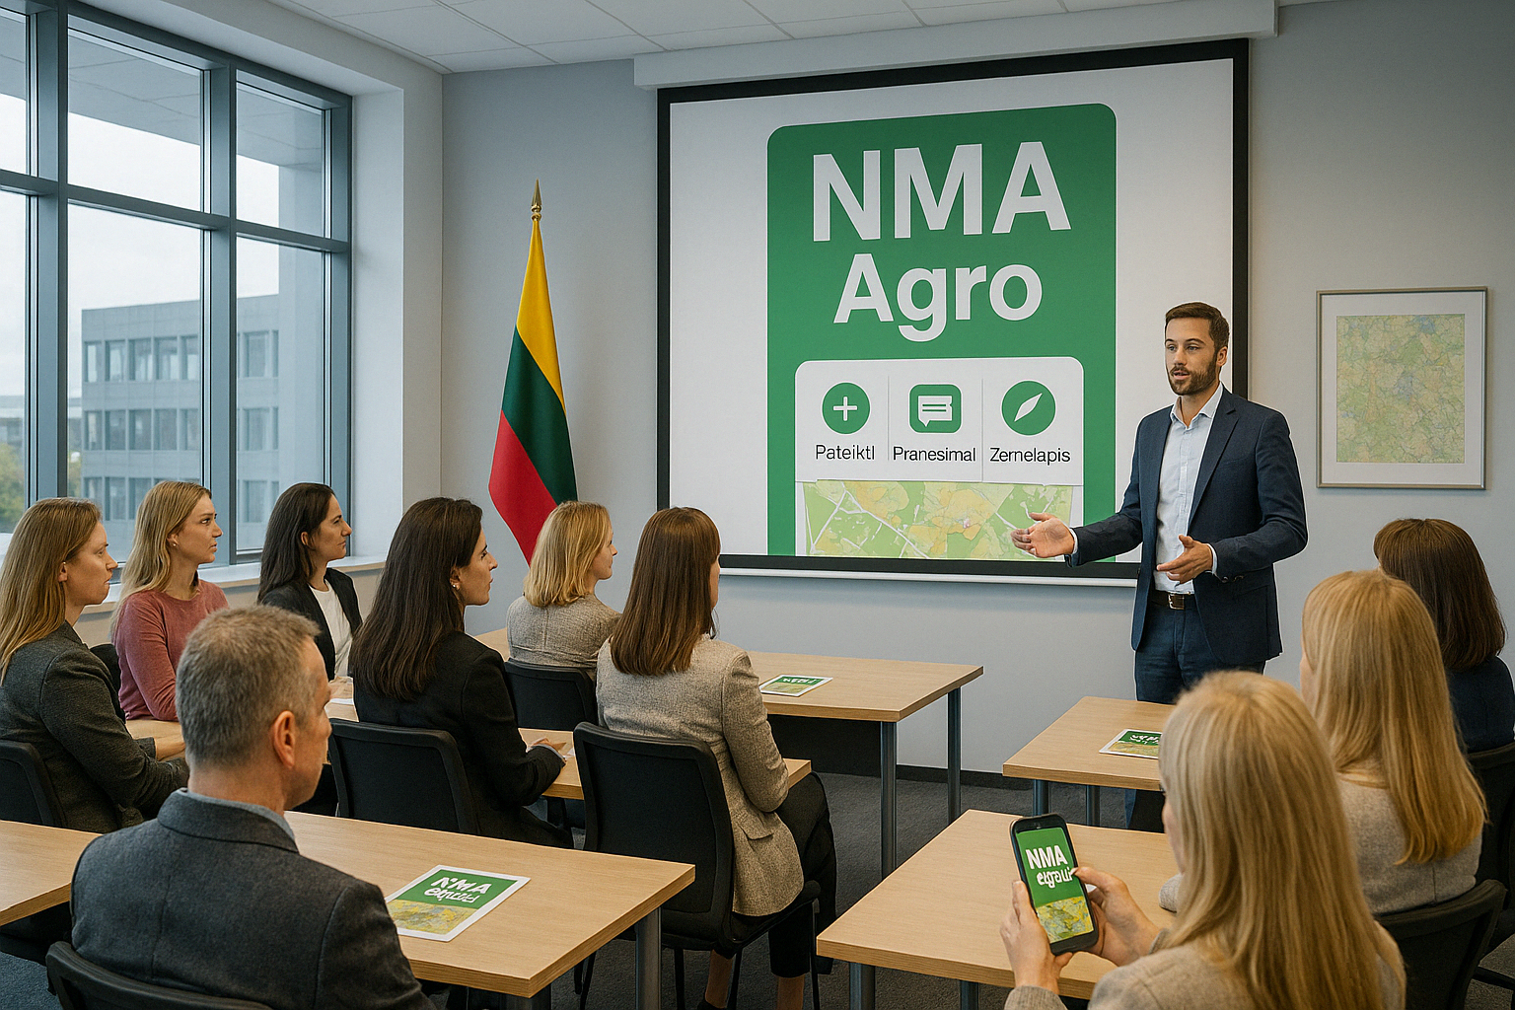
Žemės ūkio agentūra
Nuo 2025 m. Žemės ūkio agentūra mokymų patikras atliks nuotoliniu būdu per „NMA Agro“ programėlę
Nuo 2025/2026 m. mokymų patikras planuojame kad atliks tik Žemės ūkio agentūra

Slide 23

AAD, VMT
NMA parengtas raštas ŽŪM, o AAD parengtas raštas Aplinkos ministerijai su siūlymu- šiaudų sluoksnį, kaip tinkamą rietuvei prie tvarto.
Diskutuojama su AAD, kokius valdymo reikalavimo pažeidimus galėtume laikyti mažareikšmiais ir leisti pasitaisyti.
Svarstoma galimybė, kad miškų įveisimo/priežiūros patikras atliktų viena institucija.

Slide 24

NMA Agro aplikacijos panaudojimas
10 tipų pranešimų apie įvykdytas veiklas institucijoms
(VMVT, EKOAGROS, ŽŪDC, AAD)
16 tipų pranešimų - tikslingesnės, efektyvesnės patikros ir prevencinė priemonė reikalavimų vykdymui
(VMVT, EKOAGROS, PAGD, VATŽŪM, VŽF, AM, AAD)
2023 m. 19778 gautos nuotraukos apie veiklą o 824 nuotraukos apie reikalavimų nesilaikymą

Slide 25
KLAUSIMAI DISKUSIJAI
Kuris modelis yra geriausias dėl patikrų savalaikiškumo:
įstaigos tą pačią diena atlieka patikra ūkyje?
įstaigos tą pačią savaitę (pvz. ketvirtadienis, penktadienis, visą savaitę) atlieka patikra ūkyje?
įstaigos skirtingais mėnesiais (pvz. rugsėjis, spalis) atlieka patikras ūkiuose?
įstaigos skirtingomis mėnesio savaitėmis (1 ir 3 sav.)?
Kurios institucijos dažniausiai neinformuoja iš anksto apie patikrinimus?
Kurių institucijų patikros ūkiuose:
trunka ilgiausiai?
per daug smulkmeniškos?
neaiškios savo turiniu, tikrinimo tvarka?
dubliuojasi savo turiniu?
Kuri institucija labiausiai baudžia ūkininkus?
Kuri institucija atlieka daugiausiai patikrų pas ūkininkus?

Slide 26
NMA Agro aplikacijos panaudojimas
10 tipų pranešimų apie įvykdytas veiklas institucijoms (VMVT, EKOAGROS, ŽŪDC, AAD, ŽŪA, VMT)
16 tipų pranešimų apie pažeidimus - tikslingesnės, efektyvesnės patikros ir prevencinė priemonė reikalavimų vykdymui (VMVT, EKOAGROS, VATŽŪM, ŽŪDC, AM, AAD, VSTT)
2024 m. 11 500 gautų nuotraukų apie veiklą, o 976 nuotraukos apie reikalavimų nesilaikymą

Slide 27
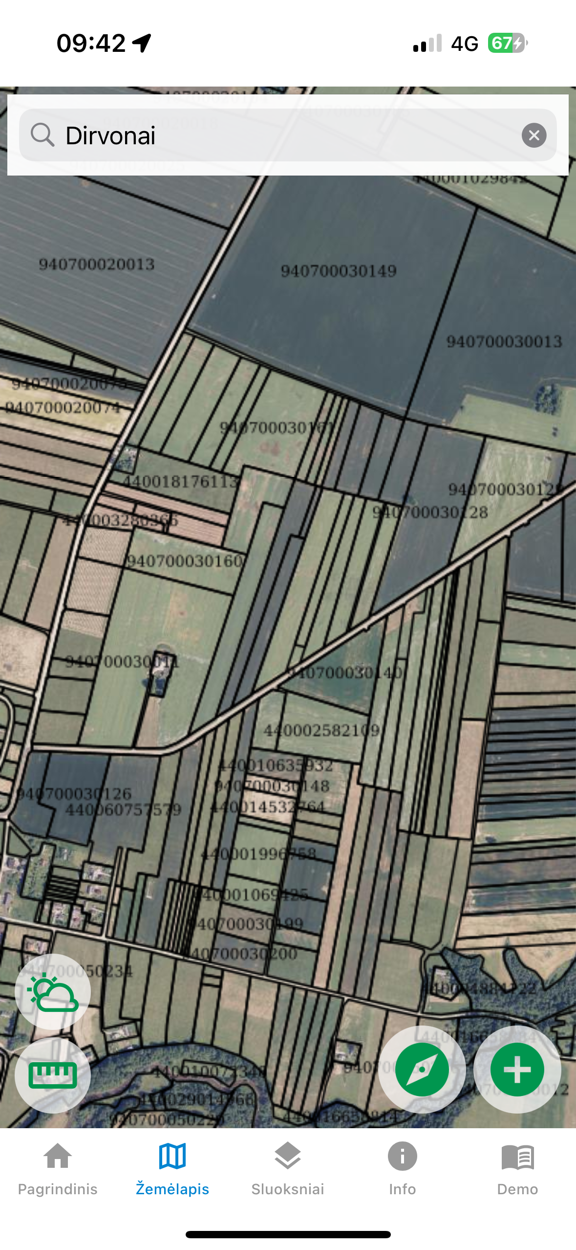
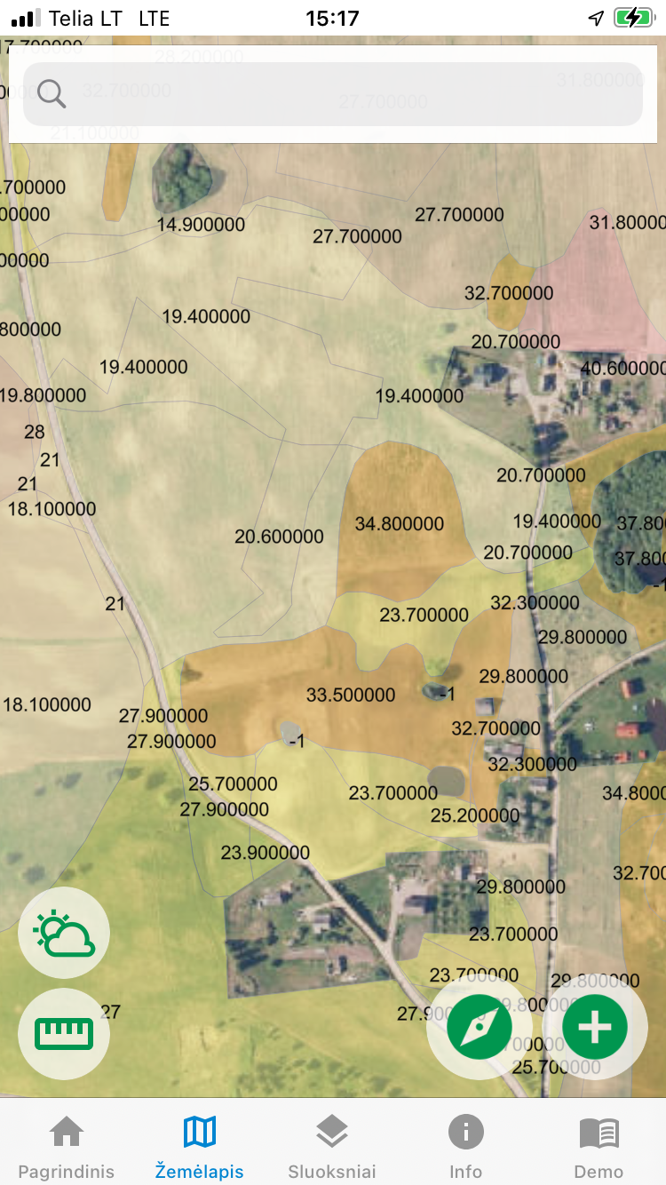
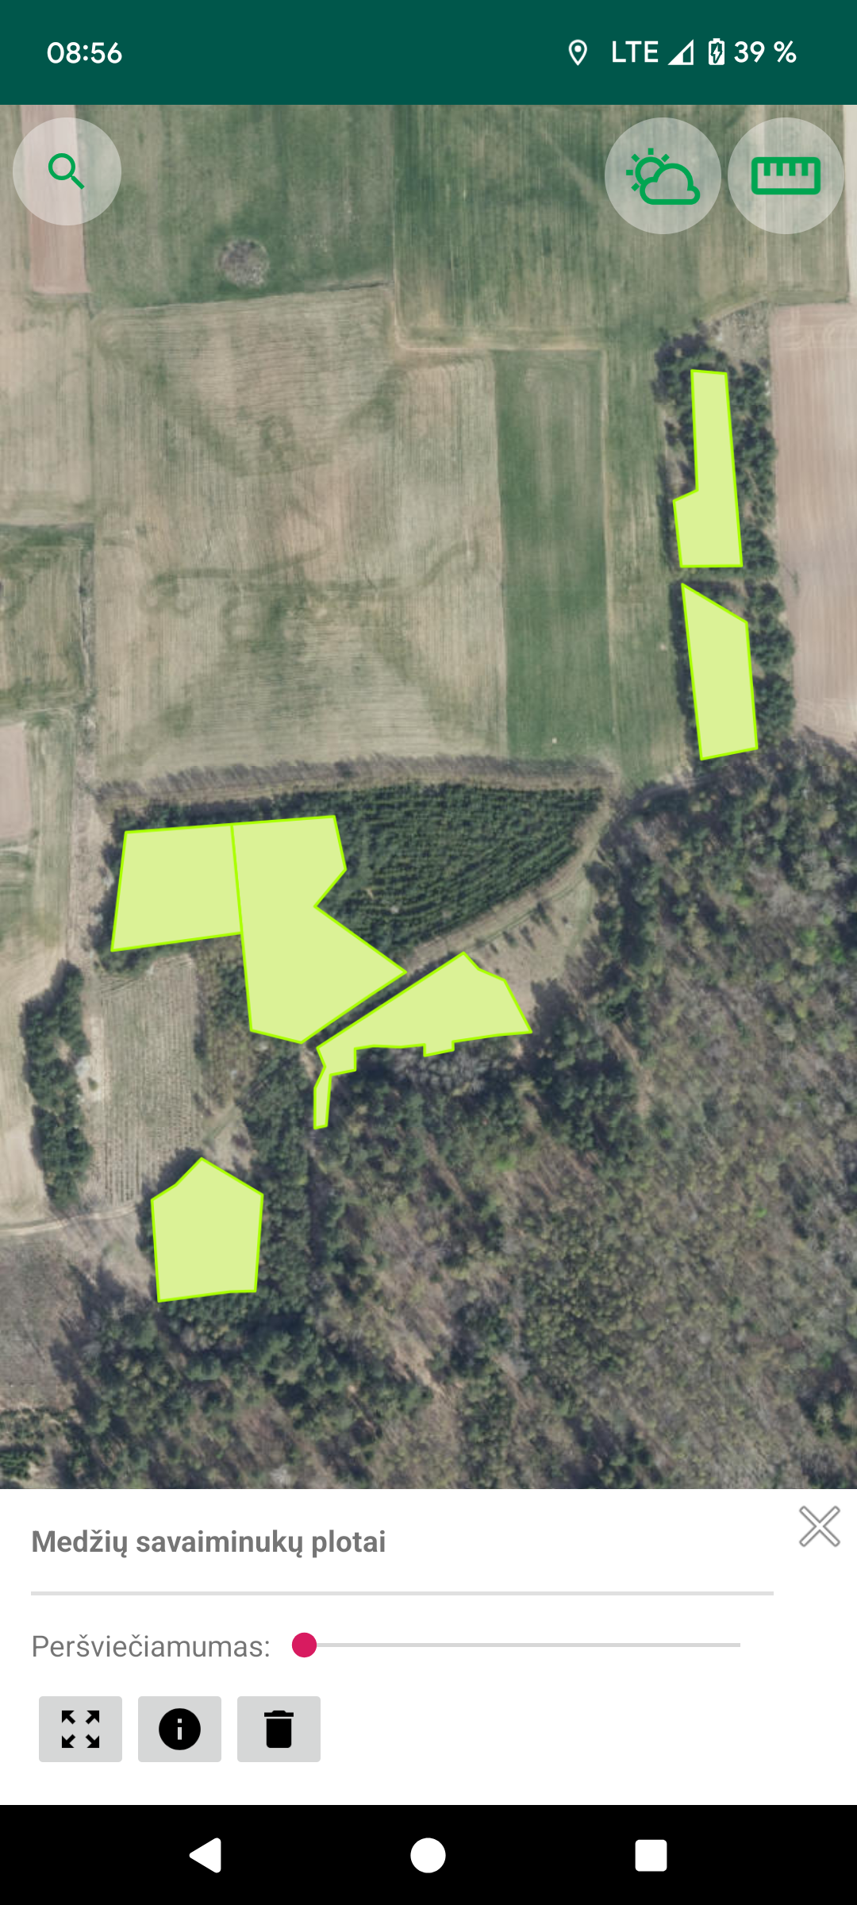
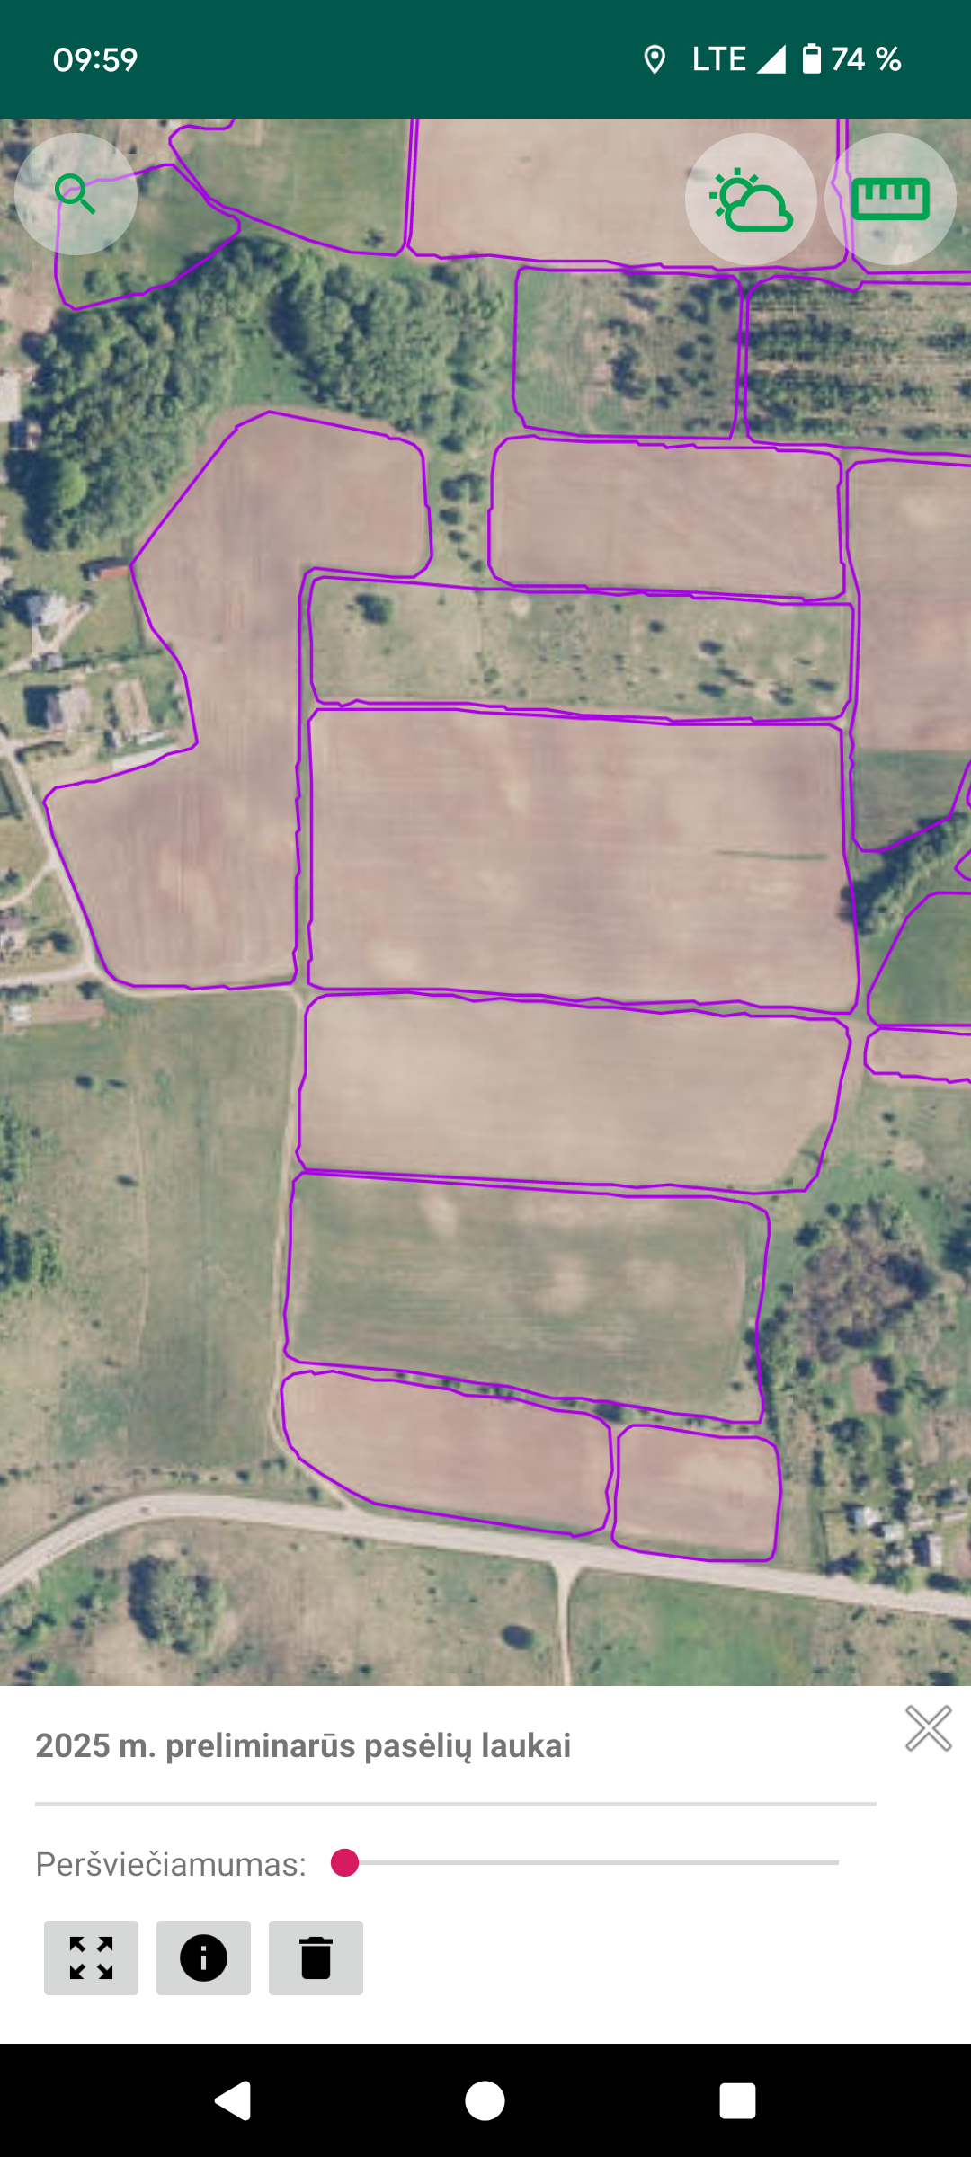
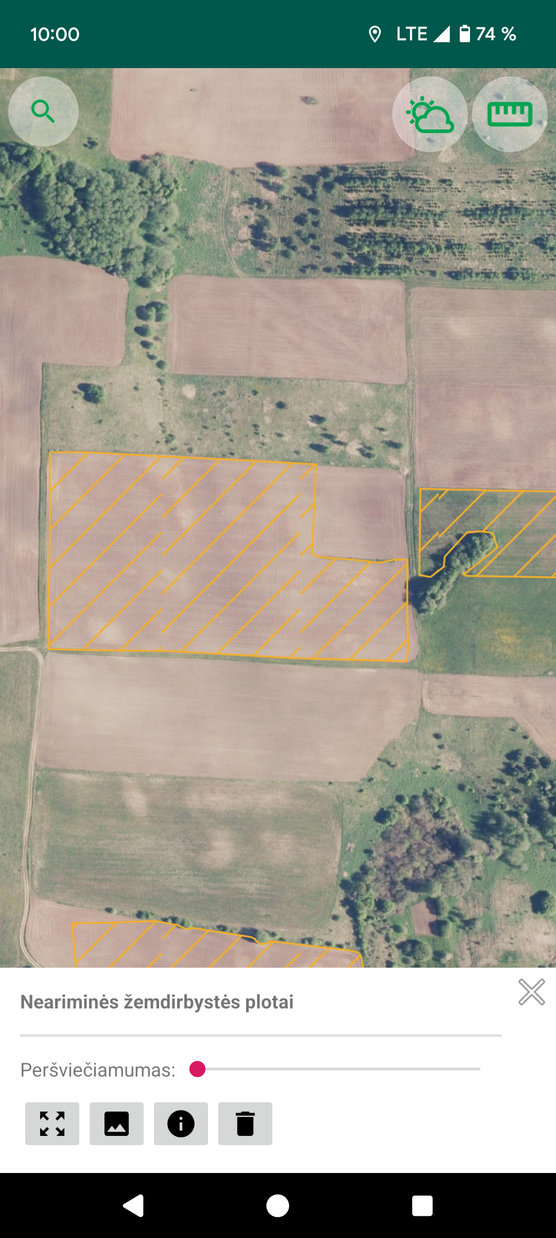
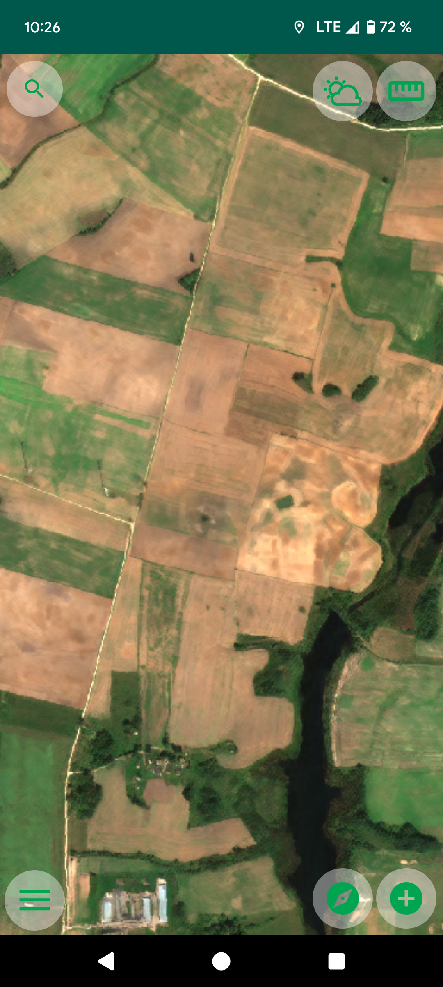
NMA Agro žemėlapio sluoksniai
Neariminės
žemdirbystės plotai
1 m rezoliucijos
2024 m. rudens vaizdas
Kadastriniai
sklypai
Medžių savaiminukų
plotai
Sugeneruotos
laukų ribos
Dirvožemio
našumo balas
25 teminiai sluoksniai atnaujinami 1-2 kartus per metus
4 pagrindiniai žemėlapiai: orto, georeferencinis, 1 m rezoliucijos (rudens ir pavasario) žemėlapis
Sentinel palydoviniai vaizdai ir indeksų žemėlapiai su galimybe pasirinkti datą
Atnaujinti pranešimų apie veiklą tipai

Slide 28
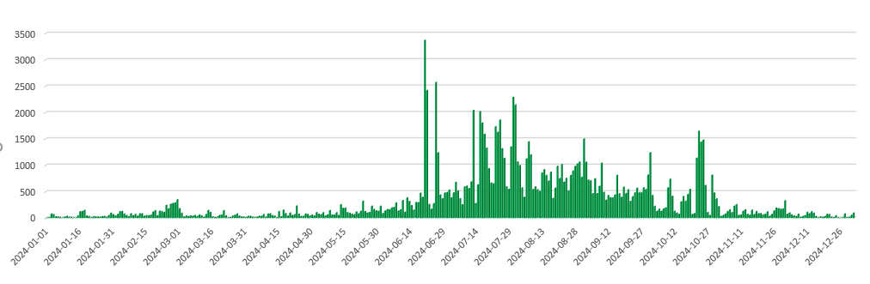
NMA Agro 2024 m. statistika
38 000 naudotojų
123 304 nuotraukos gautos per 2024 m.
Vidutiniškai 337 nuotraukos per dieną nuo 2024-01-01
Rekordas 3370 nuotraukos per dieną (birželio 20 d.)

Slide 29
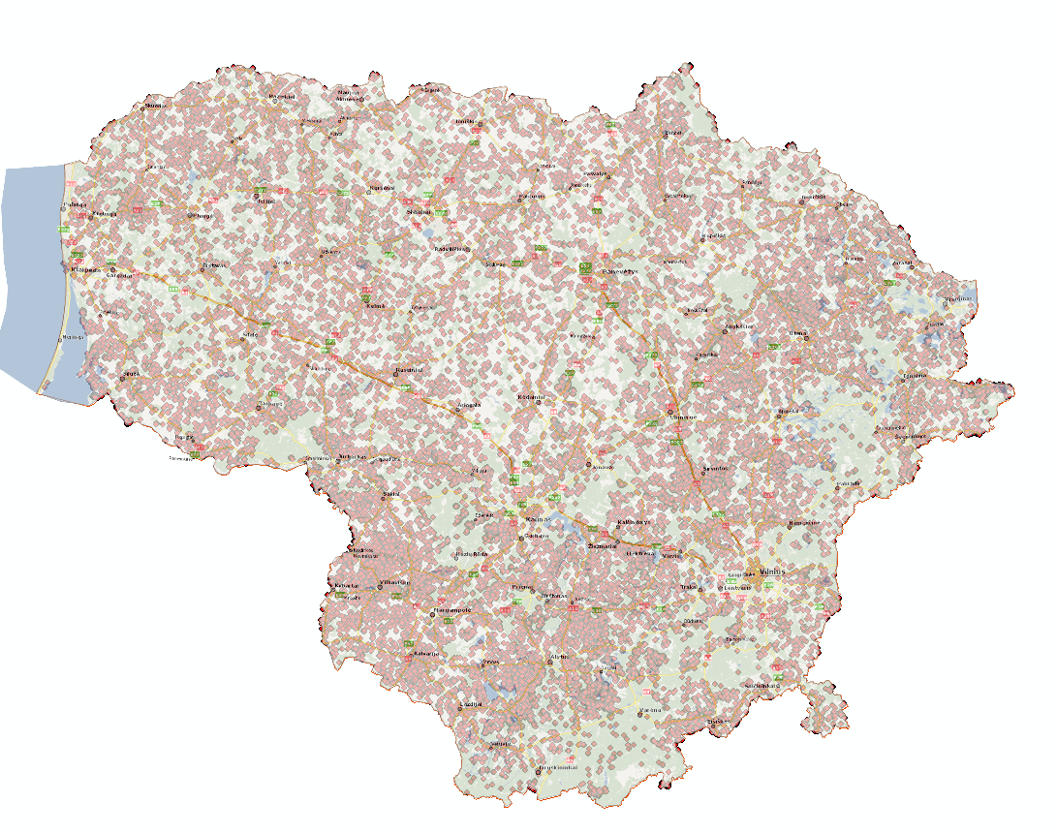
NMA Agro pranešimų pasiskirstymas
Lietuvoje:
38 000 naudotojų
123 304 nuotraukos gautos per 2024 m.
Vidutiniškai 337 nuotraukos per dieną nuo 2024-01-01
Rekordas 3370 nuotraukos per dieną (birželio 20 d.)

Slide 30
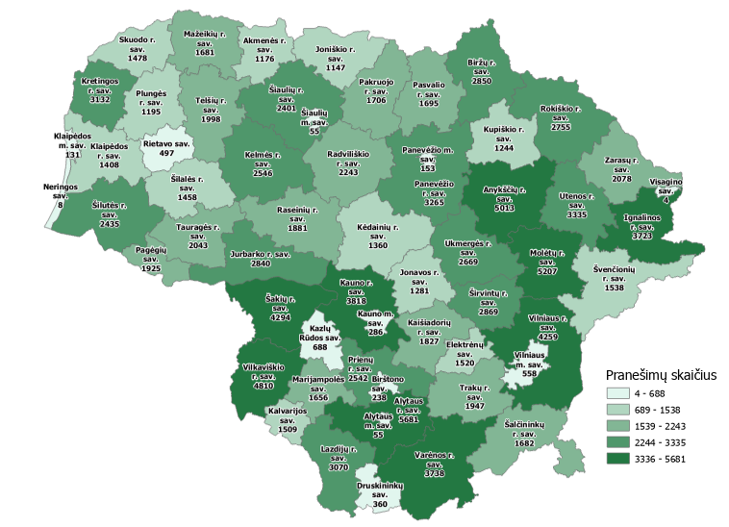
NMA Agro pranešimų pasiskirstymas
Lietuvoje:
38 000 naudotojų
123 304 nuotraukos gautos per 2024 m.
Vidutiniškai 337 nuotraukos per dieną nuo 2024-01-01
Rekordas 3370 nuotraukos per dieną (birželio 20 d.)

Slide 31
NMA Agro pranešimų pasiskirstymas pagal savivaldybes

Slide 32
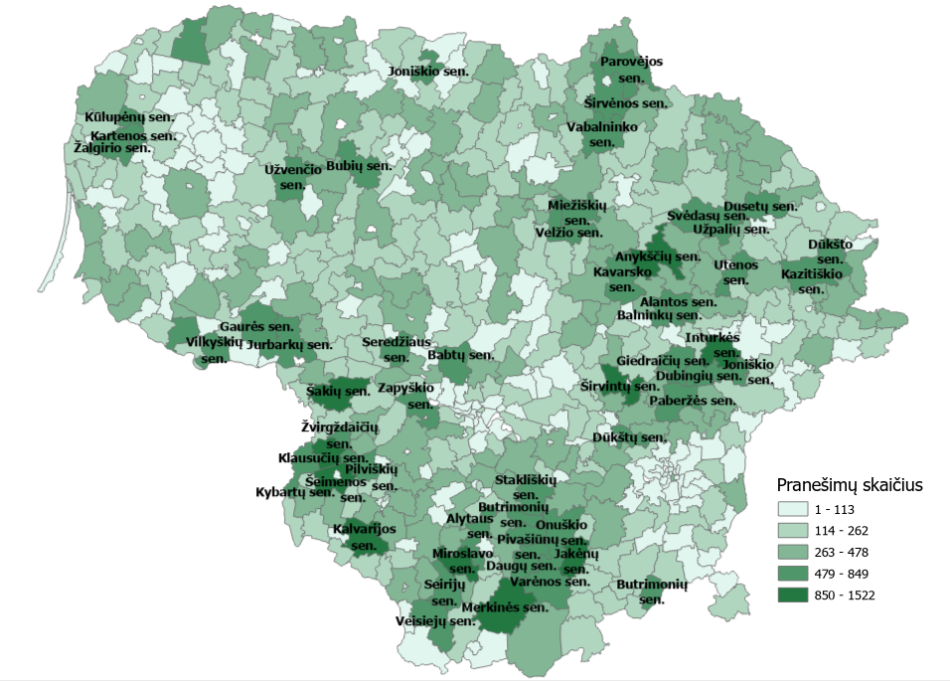
NMA Agro pranešimų pasiskirstymas pagal seniūnijas

Slide 33
NMA Agro 2024 m. pranešimų tipai

Slide 34

NMA Agro naudotojai pagal amžių

Slide 35
NMA Agro bendradarbiaujančios institucijos

Slide 36
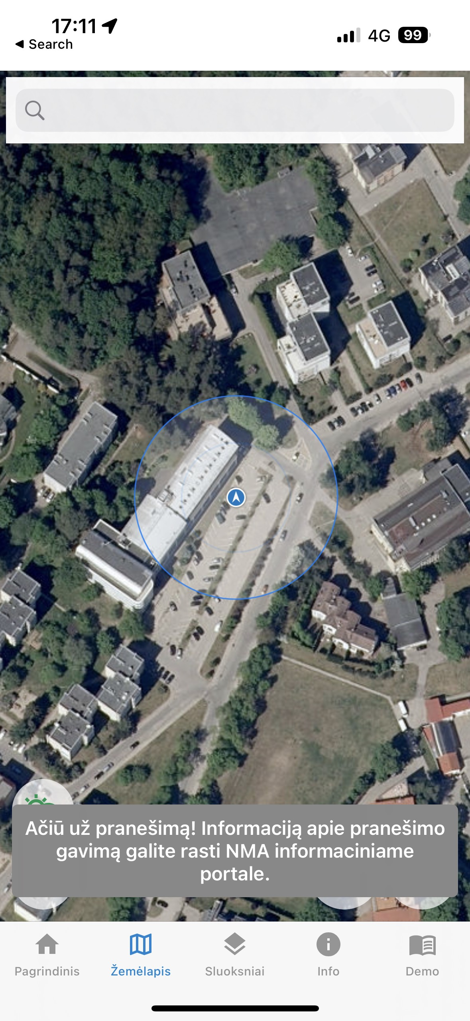
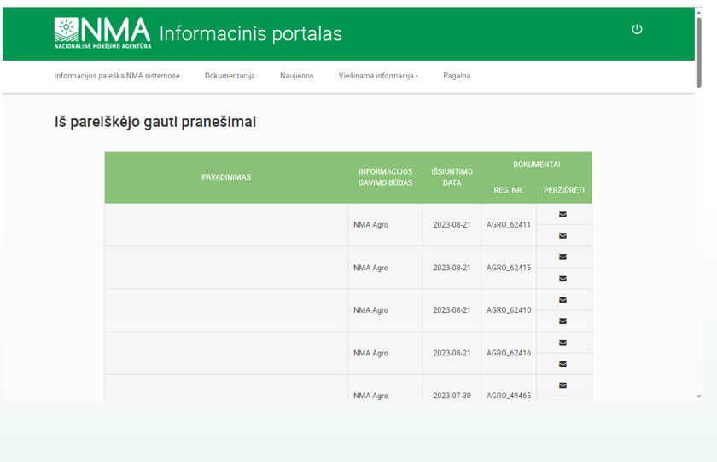
Nma agro pranešimų registravimas
Ar tikrai mano siųsta nuotrauka pasiekė NMA?
1. Žinutė telefono ekrane apie sėkmingą išsiuntimą
2. Nuotraukų peržiūra NMA informaciniame portale

Slide 37






Nacionalinė mokėjimo agentūra prie Žemės ūkio ministerijos
  Blindžių g. 17, 08111 Vilnius
  (8 5) 252 6999
  info@nma.lt
www.nma.lt

